Slide 1






CREDICHECK:
SMARTCREDIT
SIMULATOR
Daniel Ahumada Ubeda
Plataforma FinTech de Pre-evaluación Crediticia
Ingeniería en Informática
Asignatura:
Portafolio de Título (Capstone)

Slide 2


CrediCheck - SmartCredit Simulator
EL PROBLEMA
Y LA SOLUCIÓN
El Problema
La Solución
• Solicitudes de crédito rechazadas por falta de educación financiera.
• Los bancos operan como cajas negras: sin transparencia ni retroalimentación.
• Gasto de recursos evaluando perfiles inviables desde el inicio.
• Filtro previo ágil y automatizado antes de acudir al banco.
• Entorno seguro para simular escenarios sin afectar el historial crediticio real.
• Enfoque educativo que explica el riesgo y entrega recomendaciones personalizadas.

Slide 3

Daniel Ahumada Ubeda
OBJETIVOS DEL PROYECTO
Modelo Predictivo
Entrenar y validar un modelo de Machine Learning capaz de evaluar el riesgo crediticio de un solicitante con base en variables financieras y socioeconómicas relevantes.
Desarrollar una plataforma web FinTech de pre-evaluación de riesgo crediticio, integrando modelos de Machine Learning y contenedores Docker para ofrecer simulaciones seguras, ágiles y educativas sin afectar el historial crediticio real del usuario.
Arquitectura y Base de Datos
API REST y Despliegue
Diseñar la arquitectura del sistema y una base de datos relacional que soporte la lógica de negocio, el historial de simulaciones y la gestión de usuarios de forma eficiente.
Desarrollar una API REST robusta para la comunicación entre capas del sistema y containerizar el despliegue final con Docker para garantizar portabilidad y escalabilidad.

Slide 4


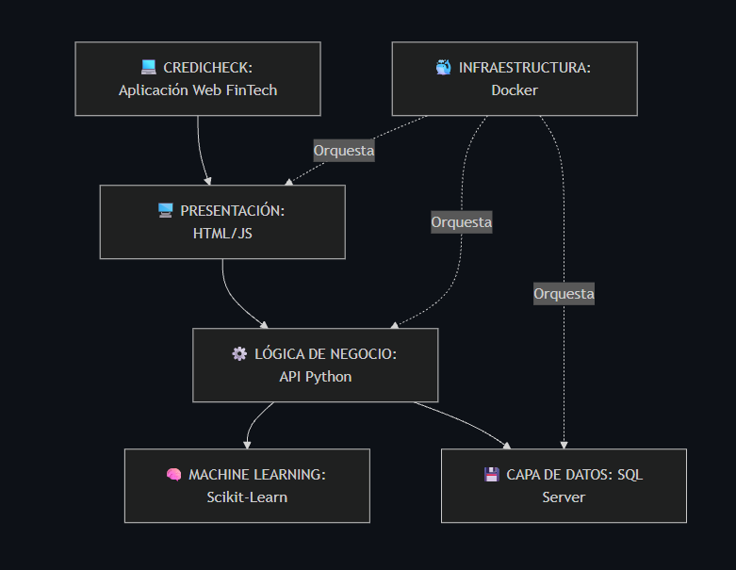




CrediCheck - SmartCredit Simulator
ARQUITECTURA Y COMPETENCIAS
Alineación Profesional
Data Science
Minería de datos y algoritmos (Scikit-Learn).
Desarrollo Full-Stack
API y diseño web (Python/FastAPI, HTML/JS).
Infraestructura
Configuración de ambientes aislados (Docker).

Slide 5



CrediCheck - SmartCredit Simulator
METODOLOGÍA, ROLES Y RIESGOS
Metodología
Tradicional (Cascada) con fases documentadas secuencialmente. Cada etapa se completa y valida antes de avanzar a la siguiente, asegurando trazabilidad y control del proceso.
Roles
Desarrollo individual asumiendo todos los roles: Data Scientist, Desarrollador Full-Stack, Arquitecto de Software y QA. Gestión integral del ciclo de vida del proyecto.
Mitigación de Riesgos
Alcance MVP de 15 semanas. Se aplicará balanceo estadístico para el modelo ML y Docker-Compose desde el inicio para evitar conflictos de orquestación.

Slide 6
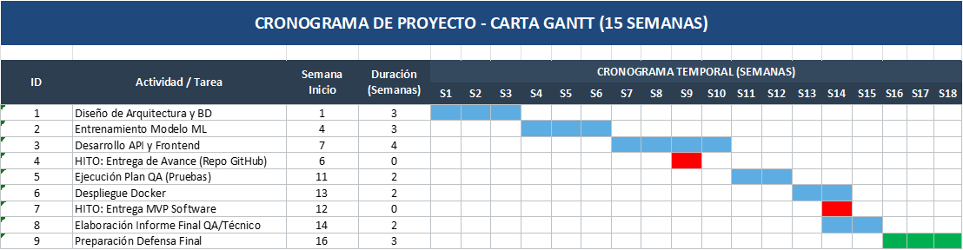


CrediCheck - SmartCredit Simulator
PLANIFICACIÓN Y EVIDENCIAS
Hitos de Entrega
Semana 9 — Avance Técnico
Semana 14 — Producto Final
Repositorio GitHub y Arquitectura del sistema documentada. Validación de modelo ML inicial.
Producto final orquestado en Docker con Informe QA completo y documentación de cierre.

Slide 7
CrediCheck - SmartCredit Simulator
¡GRACIAS POR
SU ATENCIÓN!

